Slide 1
Marchés couplés
Seydou Dia et Simona Miladinova
11 Février 2022

Slide 2
Sommaire
Marché unique à 1 zone
Résultats pour la Zone 1, 2 et 3
Marchés couplés à 3 zones
Analyse de sensibilité de la capacité d’échange
Marchés couplés à 35 zones

Slide 3
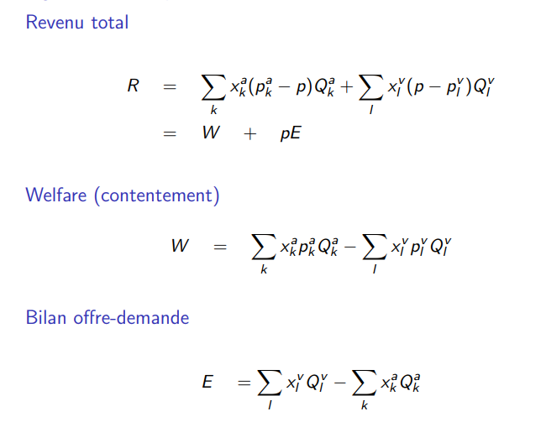
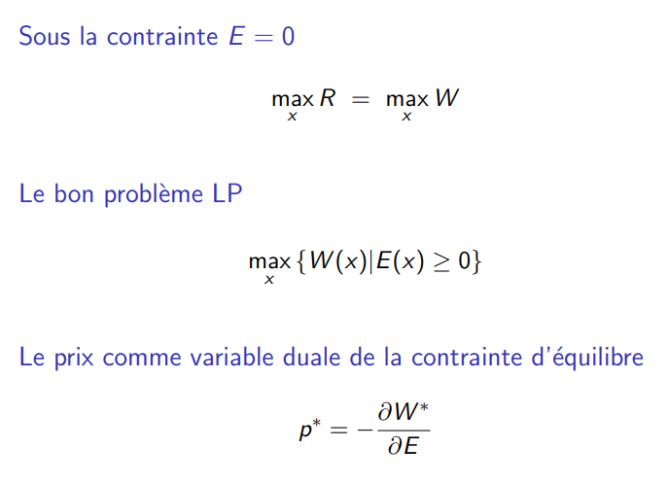
Marché unique – Formulation mathématique du problème d’optimisation
Vendeur = Seller -→ Offer
Acheteur = Buyer -→ Bid

Slide 4
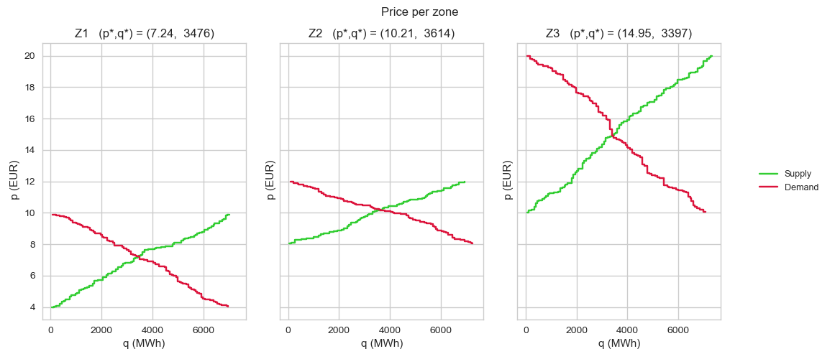
Marché unique – Résultats pour la zone 1, zone 2 et zone 3
14.95
10.21
7.24

Slide 5
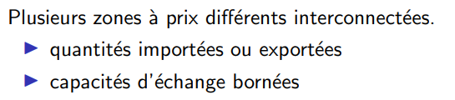
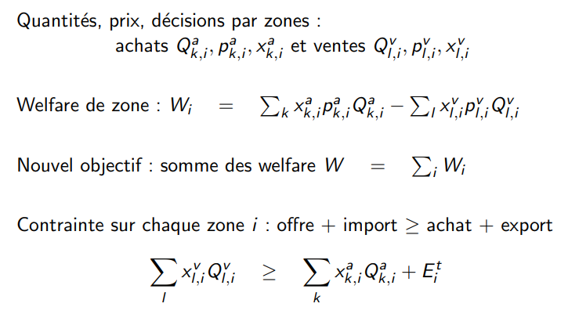
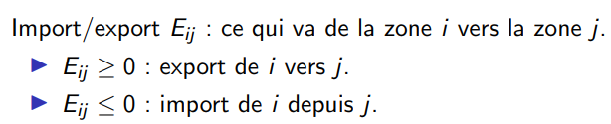
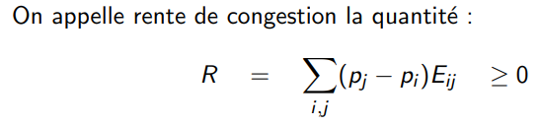
Marchés couplés – Formulation mathématique du problème d’optimisation

Slide 6
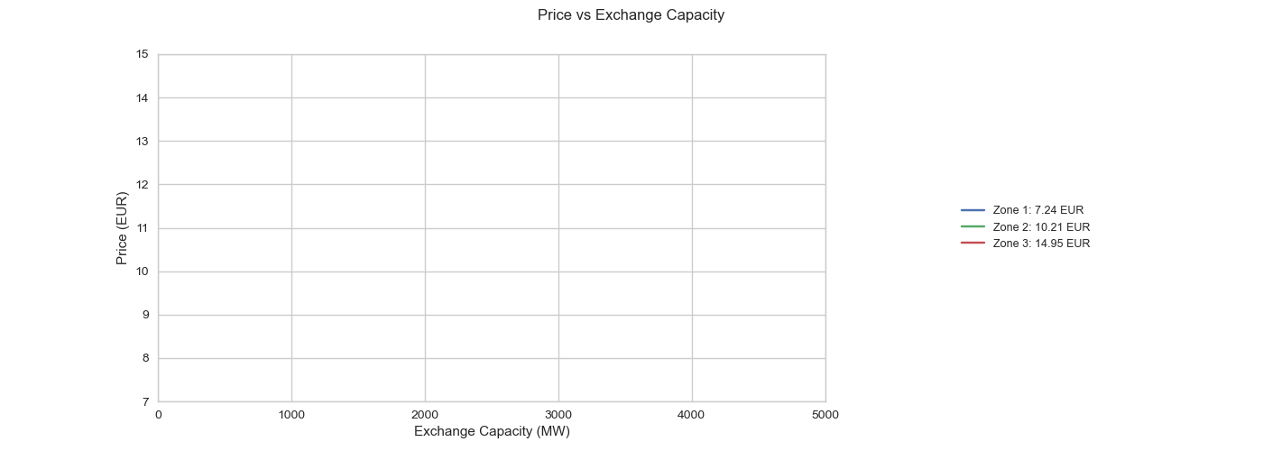
Marchés couplés – Résultats avec un marché à 3 zones

Slide 7
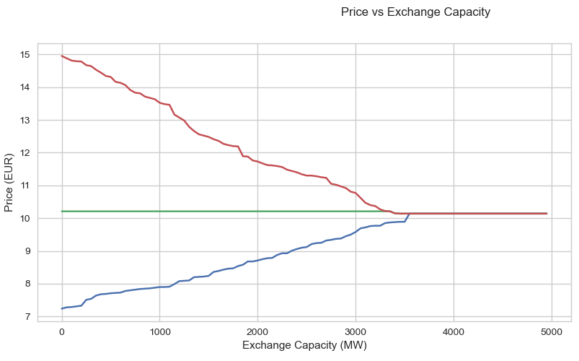
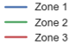
Marchés couplés – Résultats avec un marché à 3 zones
Hypothèses:
La capacité d’interconnexion entre chaque zone est égal
Marché couplé pour les valeurs > à 3550 le prix va toujours converger vers 10,14
Prix d’équilibre = 10.14 Ex. capacity = 3550
Marché complètement découplé => cas de marché unique par zone

Slide 8
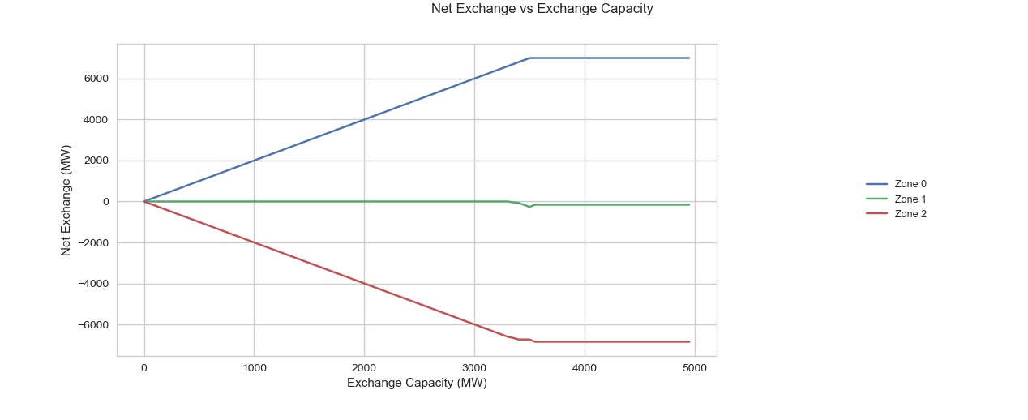
Marchés couplés – Résultats avec un marché à 3 zones (Echanges nets)

Slide 9
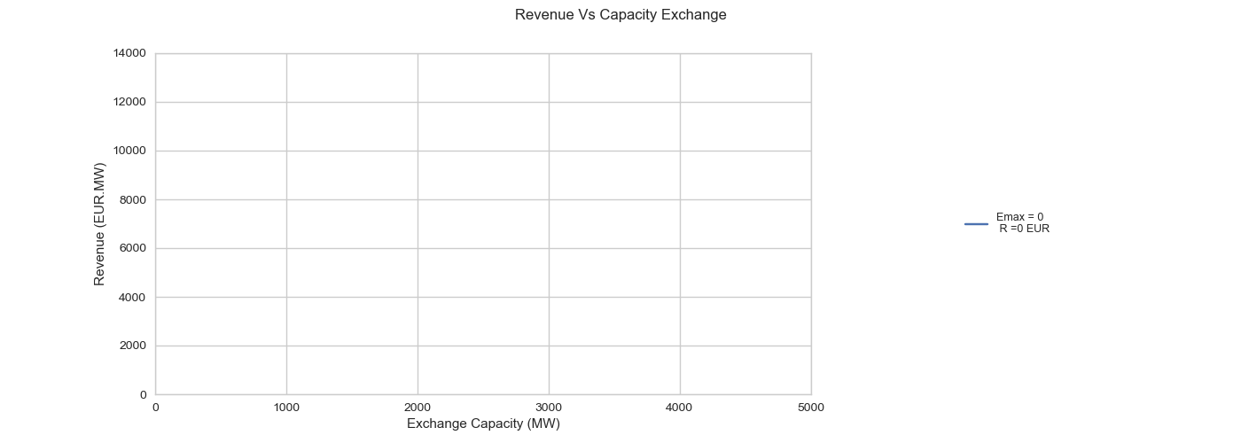
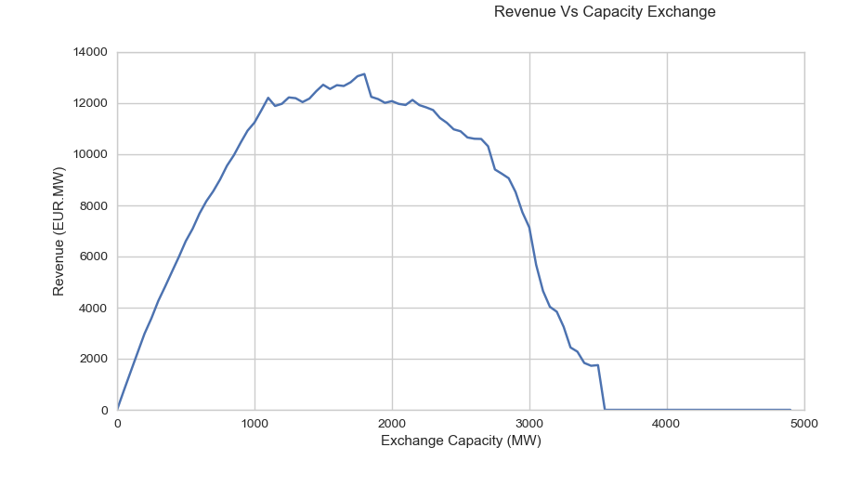
Marchés couplés – Résultats avec un marché à 3 zones (rente d’interconnexion)
Rente max = 13 140 Ex. capacity = 1800
Ex. capacity = 3550

Slide 10
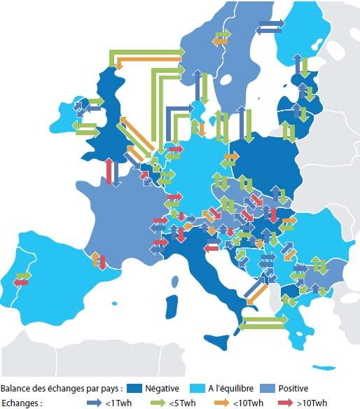
Marchés couplés – Marché à 35 zones (plaque européenne)
Hypothèses:
La capacité d’interconnexion entre chaque zone est égale
Génération de 35 courbes d’offre et de demande (
zone à prix faible mais une grande dispersion de prix;
zone à prix élevé mais avec une moindre volatilité;
Zone à prix moyen avec une volatilité moyenne

Slide 11
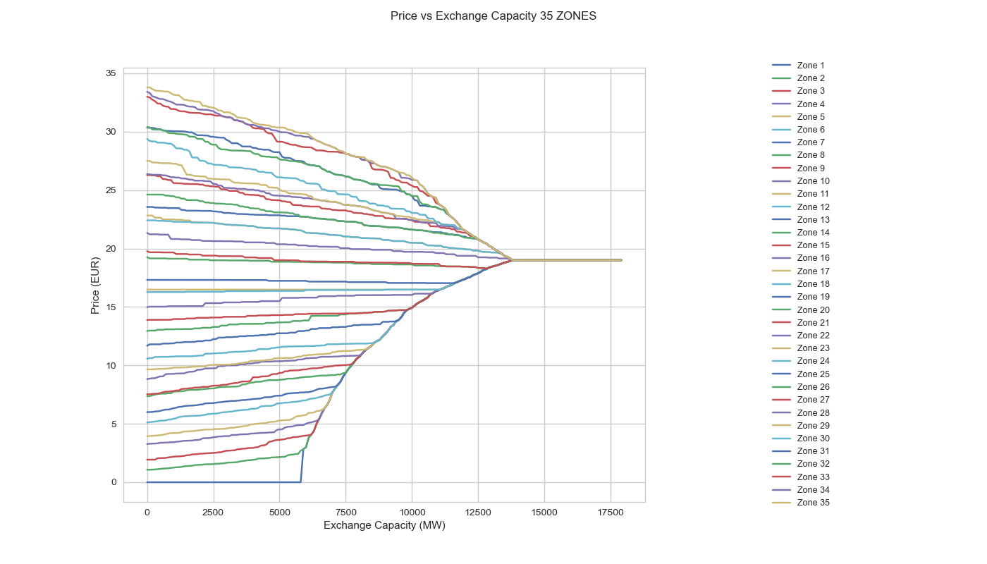
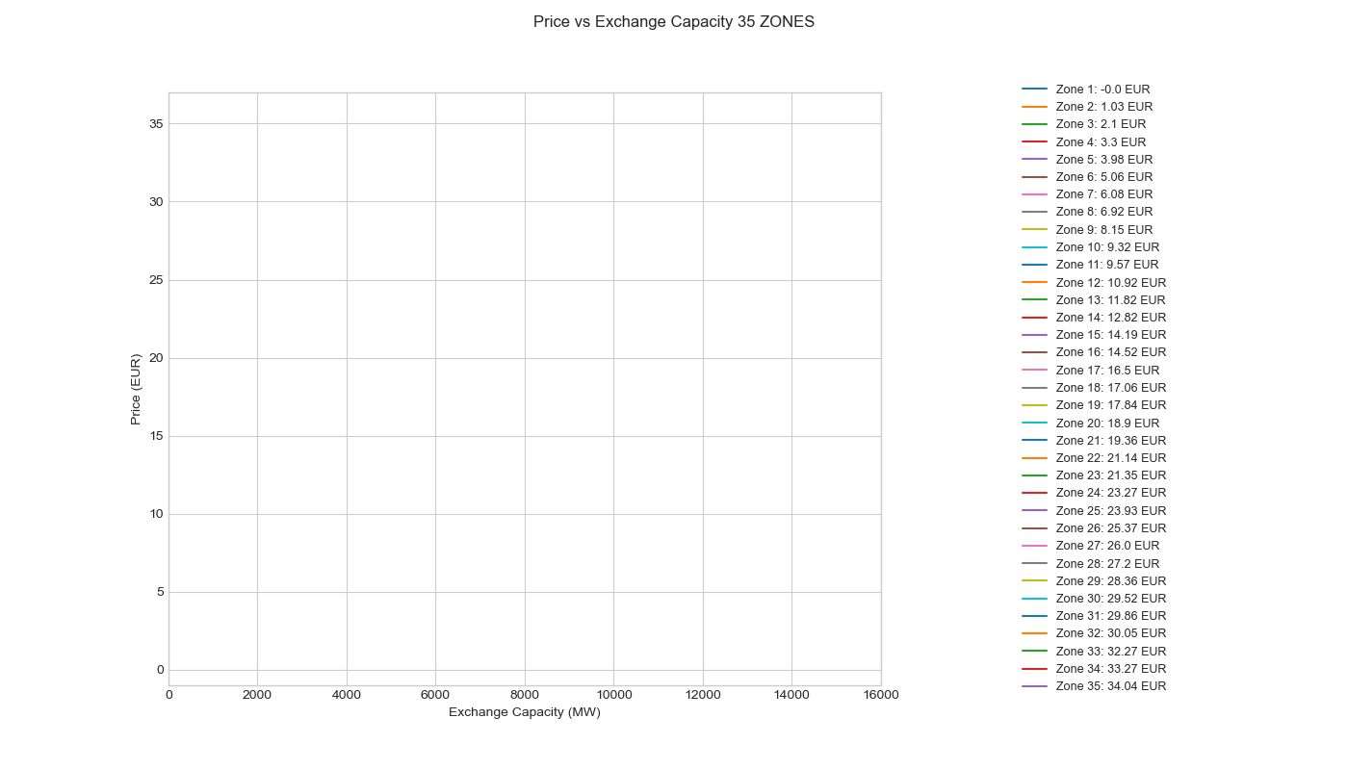
Marchés couplés – Résultats avec marché à 35 zones (plaque européenne)
Prix = 19,24
Ex. capacity = 14 100

Slide 12
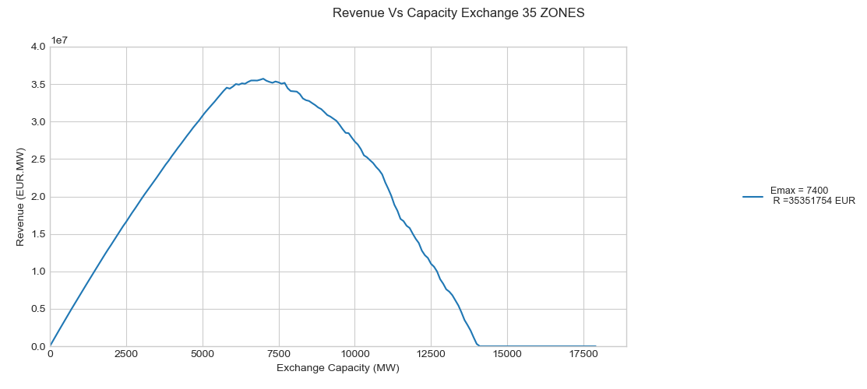
Marchés couplés – Résultats avec un marché à 35 zones (rente d’interconnexion)
Ex. capacity = 14 100

Slide 13
Merci pour votre attention
QUESTIONS / REPONSES

